Slide 1
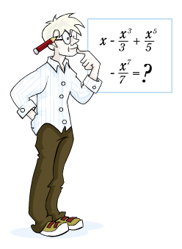
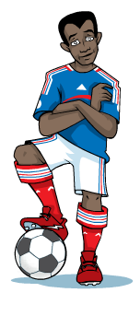
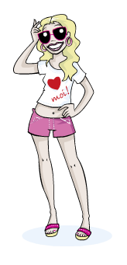
Les vacances mode d’emploi
Using ‘nous’ to say ‘we’
Talking about your holidays

Slide 2










Nous allons
Nous restons
Reliez les mots aux images...
EXTENSION: why are there three ways of saying that you go to a country?
NOW translate the ‘locations’.
1. | 2.
3. | 4.
5. | 6.
7. | 8.
9. | 10.
a. en Irlande
b. au Portugal
c. en Grèce
d. en Espagne
e. en Allemagne
f. aux États-Unis
g. en Italie
h. en France
i. au Canada
j. en Angleterre
w/s

Slide 3
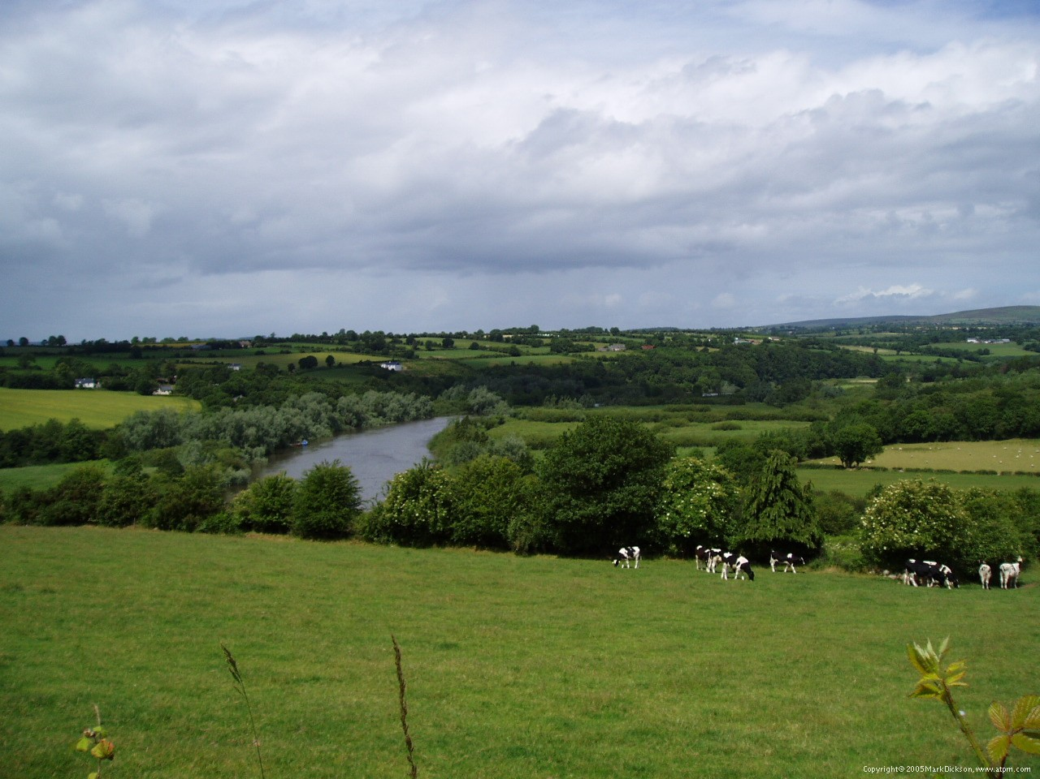
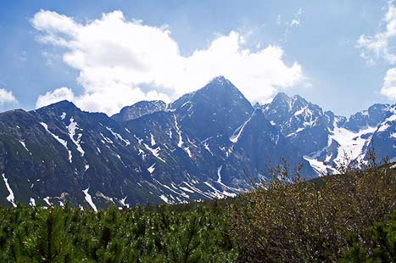
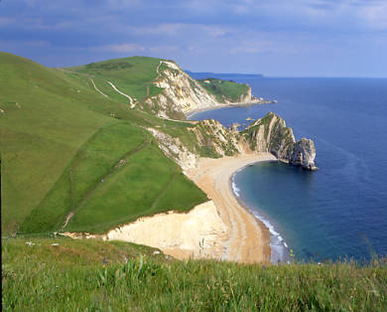
En tandem
Nous allons/ restons en Espagne. Nous allons/restons à la montagne…
1.
2.
3.
4.
Extension 1:
Can you make up your own sentences?
EXTENSION
EXTENSION 2:
Can you add a timephrase at the beginning to say how often you go there.

Slide 4
Mes vacances...
STAMP: volunteer to make a French sentence for the class to translate.
De temps en temps
Normalement
D’habitude
Souvent
En été
En hiver
Nous allons
Nous restons
en France
en Espagne
en Irlande
en Italie
en Allemagne
en Grèce
en Angleterre
au Portugal
au Canada
aux États-Unis
Nous allons
Nous restons
à la campagne
à la montagne
au bord de la mer
NOW: Try to guess your partners sentence from their MWB.
Try to add a timephrase here too!
NOW: Translate from English into French on MWBs.
NOW: Translate from French into English on MWBs.
STAMP: If you can guess the teachers’ whole sentence.
Notes:
Pupils do some translations on MWBs and then use this to spend 5 minutes writing their own sentences – this will be summarised on a worksheet for them.

Slide 5
Mettez les mots dans le bon ordre
montagne restons Normalement Canada nous au, allons à la nous.
États-Unis, allons nous la mer D’habitude restons aux nous au bord de.
campagne En été allons nous en restons Angleterre, nous à la.
allons En hiver en Grèce, nous montagne nous restons à la.
EXTENSION (STAMP): Make a jumbled up sentence for a friend to unjumble!

Slide 6
Mes vacances...
Use this grid to make four of your own sentences!
De temps en temps
Normalement
D’habitude
Souvent
En été
En hiver
Nous allons
Nous restons
en France
en Espagne
en Irlande
en Italie
en Allemagne
en Grèce
en Angleterre
au Portugal
au Canada
aux États-Unis
Nous allons
Nous restons
à la campagne
à la montagne
au bord de la mer
EXTENSION: 1. add in who you go with
2. Add an opinion at the end....
‘je trouve ça/
je pense que c’est + adjective’
Notes:
Pupils do some translations on MWBs and then use this to spend 5 minutes writing their own sentences – this will be summarised on a worksheet for them.

